Slide 1
Kuramoto 参数实验报告
数据: Kuramoto 双群体模型。
本轮调参围绕 K_inter 与 lag_steps，sample_stride 固定为 10。
评分参考 cluster 相关性、频率错配与近 1 奇异值数量。
结果文件保存在当前实验目录。

Slide 2
实验设置与搜索空间
• 数据: Kuramoto 双群体模型。
• 本轮调参围绕 K_inter 与 lag_steps，sample_stride 固定为 10。
• 评分参考 cluster 相关性、频率错配与近 1 奇异值数量。
• 结果文件保存在当前实验目录。

Slide 3
最优参数与关键结果
• 最佳运行: refine_Kinter_0p070_lag_12
• K_intra = 5.0, K_inter = 0.07
• lag_steps = 12, sample_stride = 10
• score = -0.0492335429989539
• best_cluster_corr = 0.947009250276598
• near_one_count_099 = 21
• feature_dim = 60, n_pairs_total = 888

Slide 4
Top 结果摘录
run_name | K_inter | lag_steps | score | best_cluster_corr | near_one_count_099
refine_Kinter_0p070_lag_12 | 0.07 | 12 | -0.04923354299895388 | 0.9470092502765979 | 21
refine_Kinter_0p085_lag_12 | 0.085 | 12 | -0.05579798810820691 | 0.9920940405204162 | 19
refine_Kinter_0p070_lag_15 | 0.07 | 15 | -0.1500751447448193 | 0.8035372360098667 | 19
kur_Kinter_0p08_lag_10 | 0.08 | 10 | -0.23355210241669888 | 0.6281460785235664 | 24
refine_Kinter_0p080_lag_10 | 0.08 | 10 | -0.23355210241669888 | 0.6281460785235664 | 24
kur_Kinter_0p06_lag_5 | 0.06 | 5 | -0.24170823643067685 | 0.7025399371649703 | 25

Slide 5
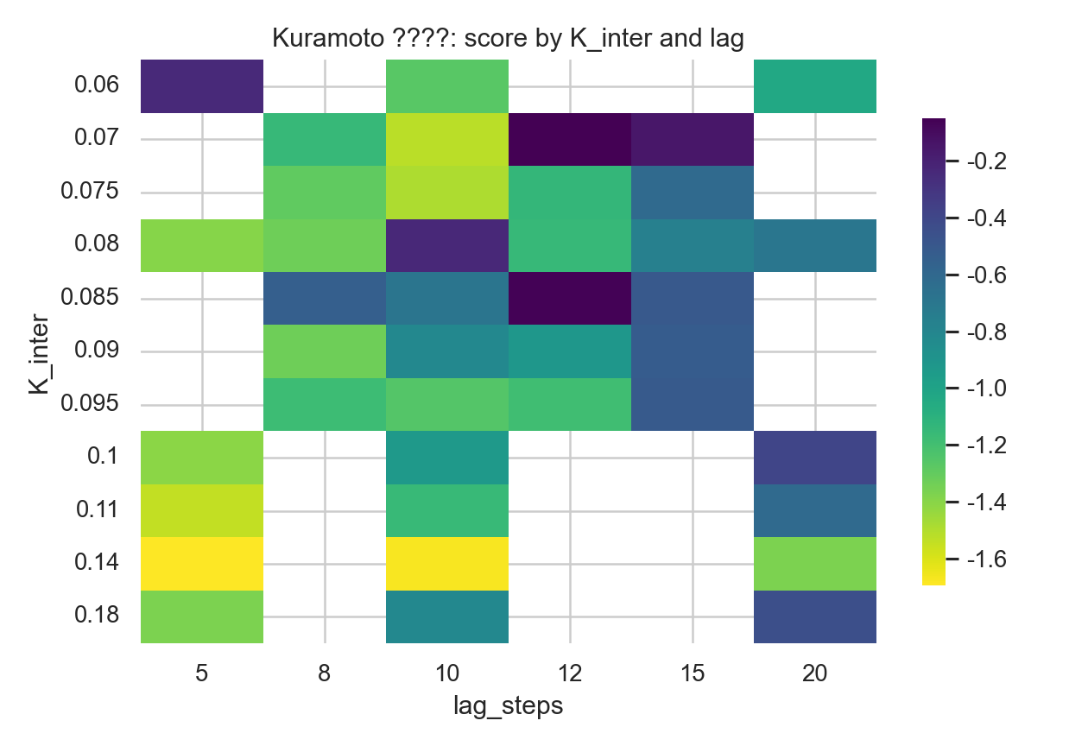
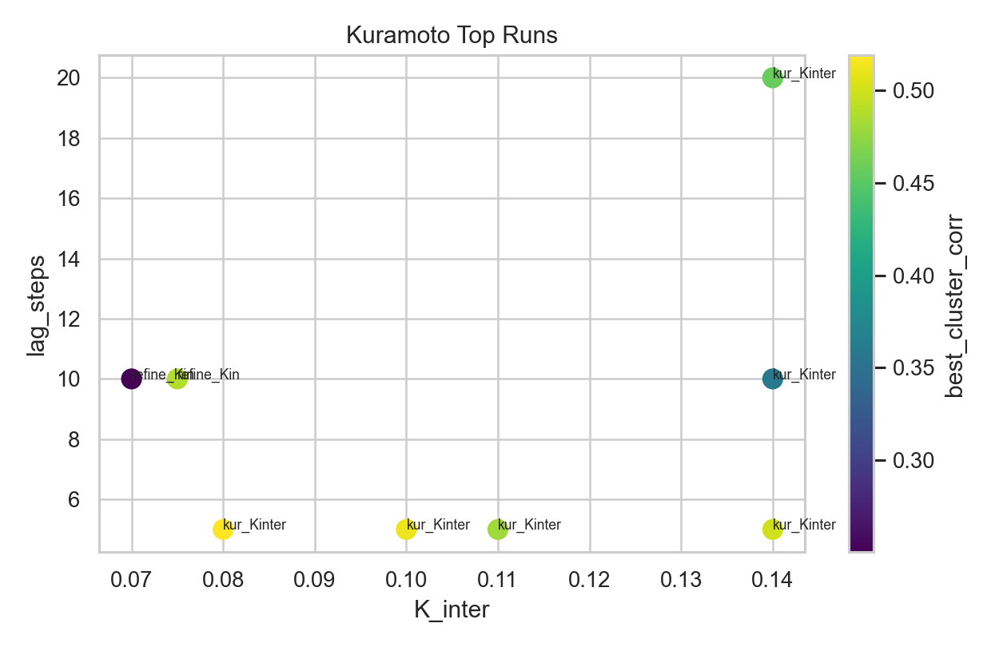
图示

Slide 6
结论
• 当前最优区间集中在 K_inter 约 0.07 到 0.085、lag_steps 约 12 到 15。
• 最佳解是 K_inter=0.07, lag_steps=12，说明中等群体间耦合配合中等预测步长最稳。
• 后续若继续细扫，建议只在 0.065 到 0.09 与 lag 10 到 15 的局部区域继续。

